Slide 1



Nombres
Calcul
Géométrie
OGD/ALG/PROBA
Mesure
Connaitre les unités de mesure de
longueur et le périmètre

Slide 2




OBJECTIF(S) DE LA SÉANCE
©www.laclassedemallory.net
  GRANDEURS ET MESURES
  Connaitre les unités de longueur
  Choisir l’unité appropriée
  Connaitre les relations entre les unités
  Calculer un périmètre

Slide 3




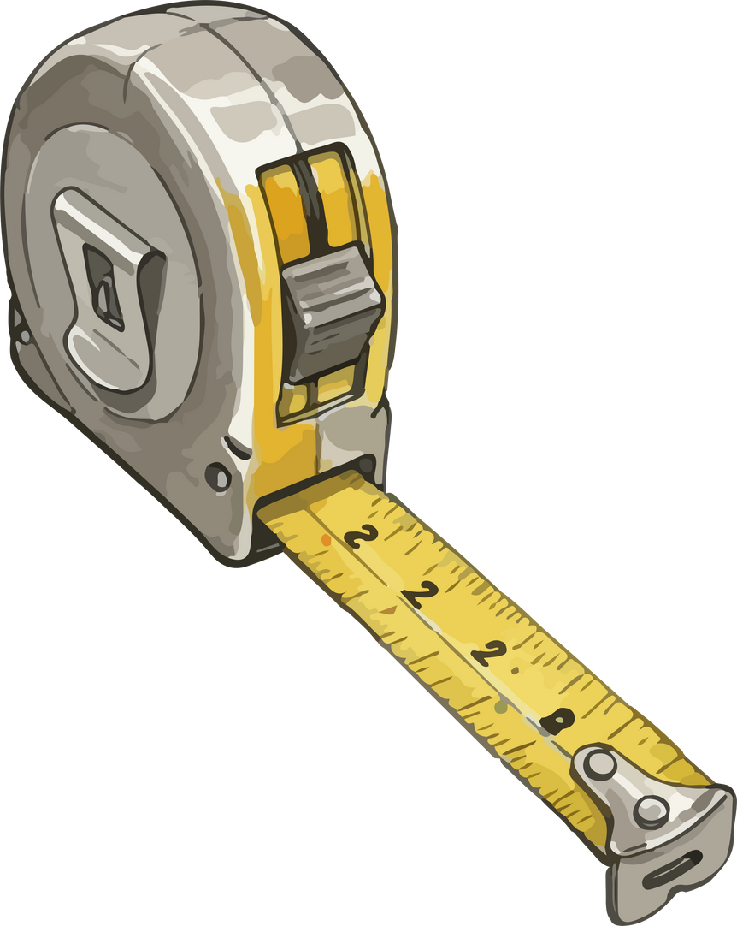
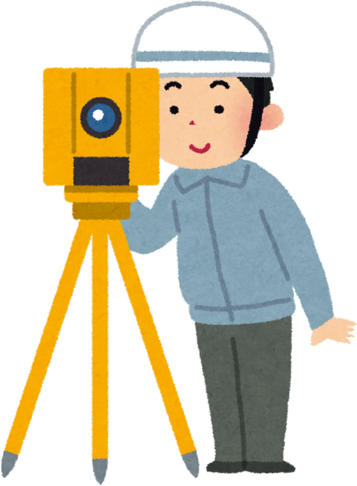
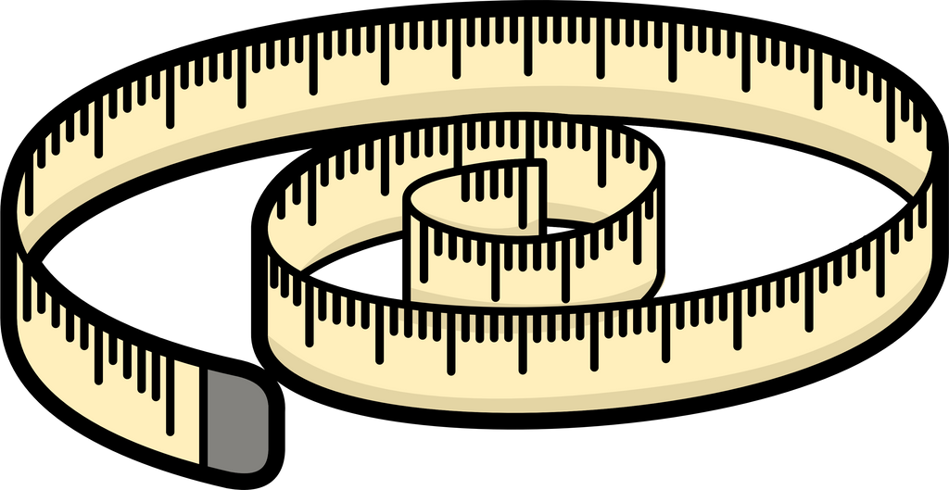
PRÉ-REQUIS
Quels instruments pour mesurer une longueur ?
Quelles sont les unités de longueur déjà connues ?
mètre - centimètre - kilomètre ...
m cm km

Slide 4



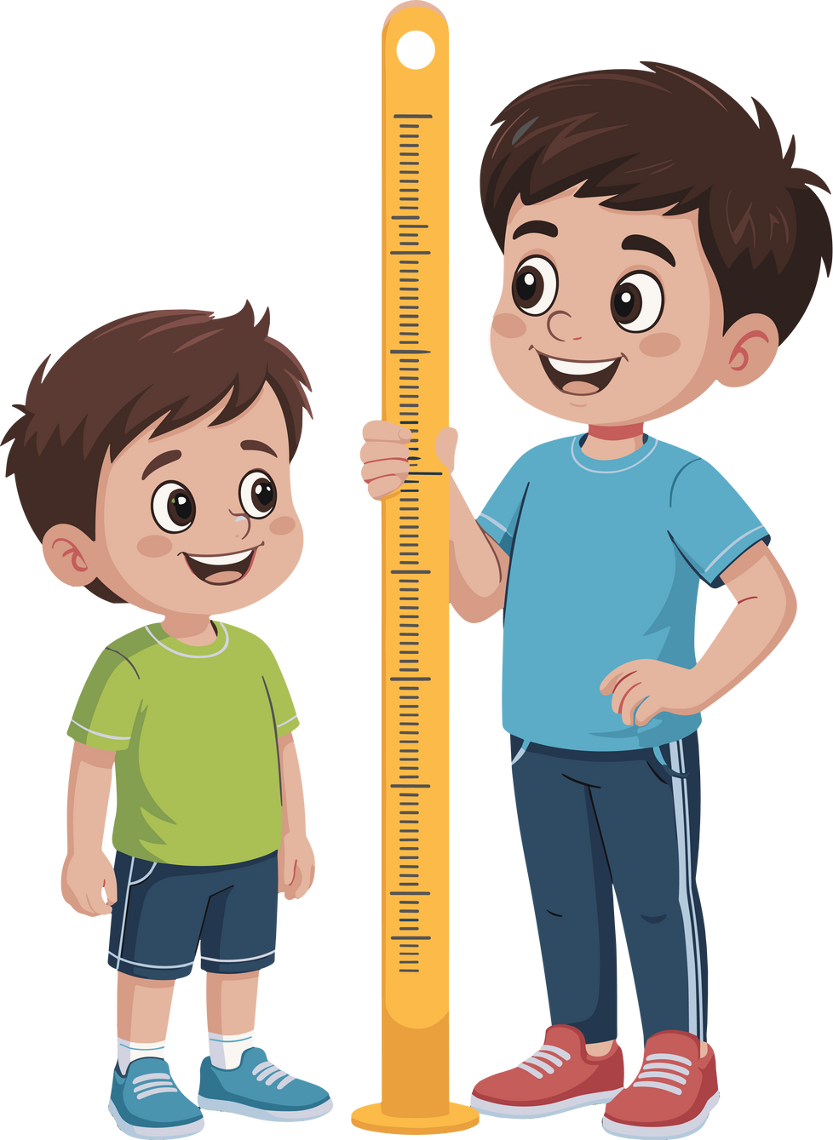
LES UNITÉS DE MESURE DE LONGUEUR
L’unité principale de mesure de longueur est le mètre (m).
Il existe des multiples du mètre c’est-à-dire des unités plus grandes que le mètre:
-Le décamètre : dam : 1 dam = 10 m
-L’hectomètre : hm : 1 hm = 100 m
-Le kilomètre : km : 1 km = 1 000 m

Slide 5
LES UNITÉS DE MESURE DE LONGUEUR
Il existe des sous-multiples du mètre c’est-à-dire des unités plus petites que le mètre:
-Le décimètre : dm : 1 dm = 0,1 m
-Le centimètre : cm : 1 cm = 0, 01 m
-Le millimètre : mm : 1 mm = 0, 001 m

Slide 6



MINI TEST
Quelle est la principale unité de mesure de longueur?
Quelle unité de longueur est 1000 fois plus grande que le mètre ?
Quelle unité de longueur est 100 fois plus petite que le mètre ?

Slide 7




LES UNITÉS DE MESURE DE LONGUEUR
Lorsque l’on mesure une longueur, il est important de choisir l’unité appropriée.
Petite longueur => unités inférieures au mètre (cm, mm...).
Grande longueur => multiples du mètre (km, dam...).
Distance entre 2 villes => km
Taille d’une fourmi => mm
Longueur d’une feuille de papier => cm

Slide 8



MINI TEST
Choisis l’unité appropriée.
La taille d’un bébé à la naissance : mètre ? centimètre ? kilomètre ?
La longueur de la salle de classe : mètre? millimètre ? hectomètre ?
La longueur d’un stylo : mètre ? décamètre ? centimètre ?
La distance entre Lyon et Grenoble : mètre ? kilomètre ? décimètre ?

Slide 9

LES UNITÉS DE MESURE DE LONGUEUR
On peut transformer (convertir) les longueurs entre elles.
12 km = ? m
Je sais qu’un kilomètre est 1000 x plus grand qu’un mètre donc
12 km = 12 x 1000 = 12 000 m
8 m = ? cm
Je sais qu’un centimètre est 100 x plus petit qu’un mètre donc
8 m = 8 x 100 = 800 cm
6000 m = ? km
Je sais qu’un mètre est 1000 x plus petit qu’un kilomètre donc
6000 m = 6000 x 1000 = 6 km

Slide 10
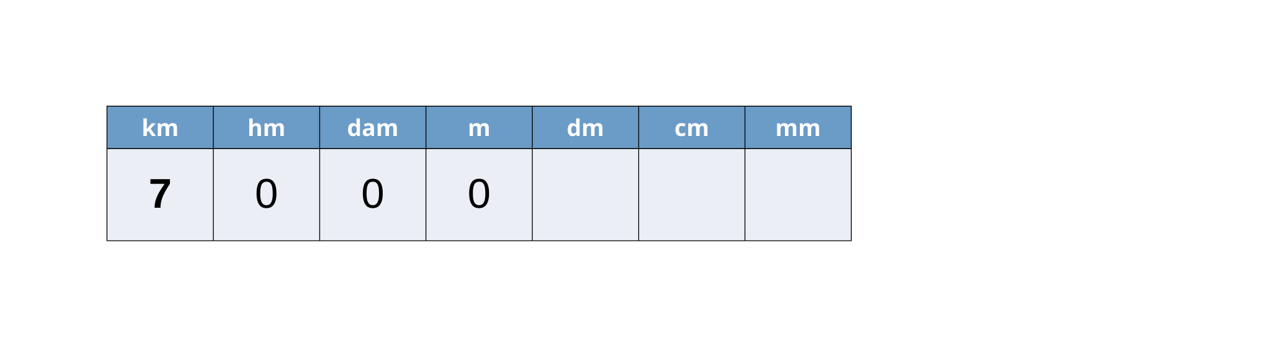
LES UNITÉS DE MESURE DE LONGUEUR
On peut transformer (convertir) les longueurs entre elles.
7 km = ? m
7 km = 7000 m

Slide 11
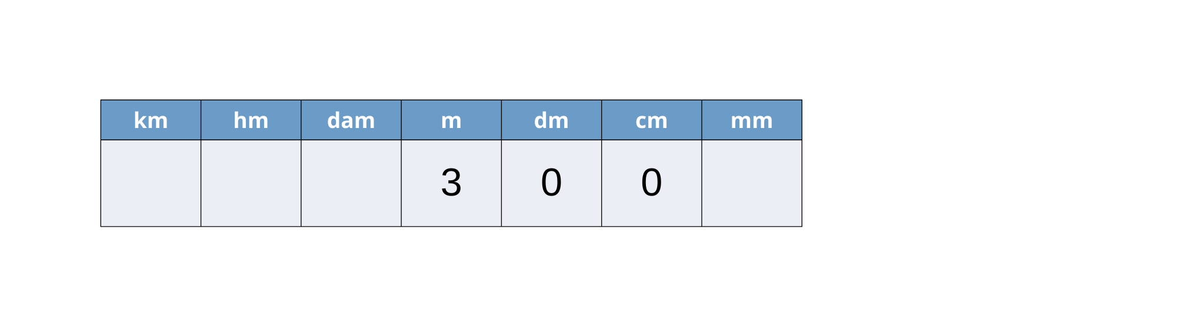
LES UNITÉS DE MESURE DE LONGUEUR
On peut transformer (convertir) les longueurs entre elles.
300 cm = ? m
300 cm = 3 m

Slide 12
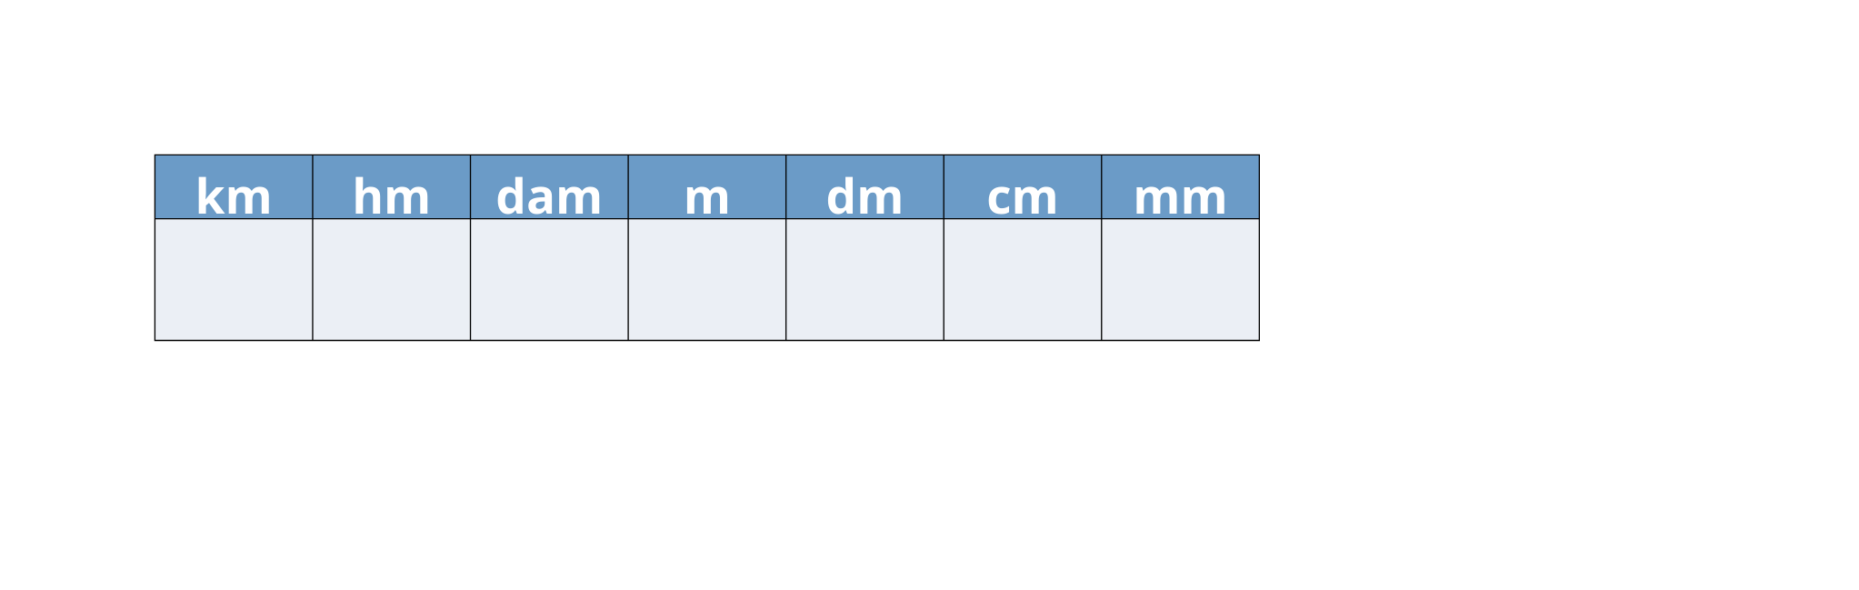
MINI TEST
Convertis
82 km = .....m
500 cm = ..... m
32 m = ..... cm
67000 m = .... km

Slide 13
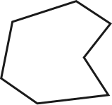
LE PÉRIMÈTRE
Le périmètre est la longueur du contour d’une figure.
Pour calculer le périmètre d’une figure on mesure et on ajoute la longueur de tous ses côtés.

Slide 14
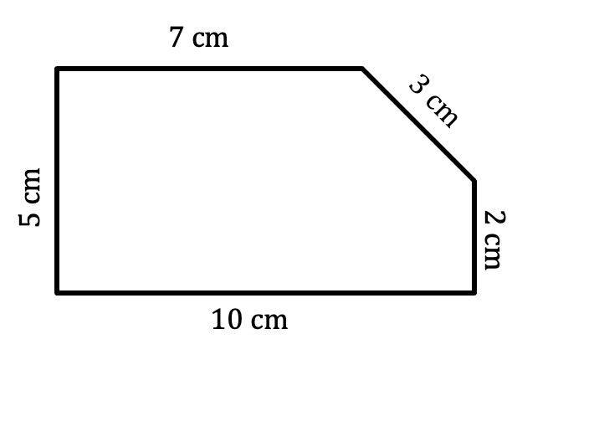
LE PÉRIMÈTRE
Le périmètre est la longueur du contour d’une figure.
Le périmètre de ce polygone est de :
10 + 5 + 7 + 3 + 2 = 27 cm

Slide 15

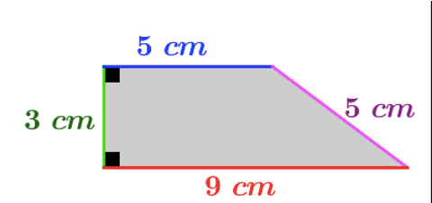
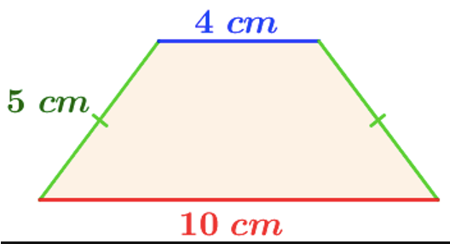
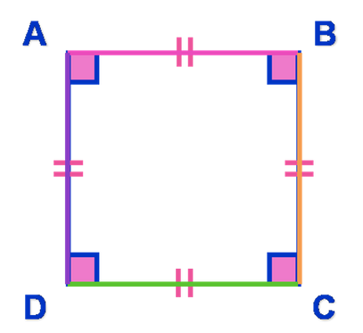
MINI TEST
Comment calcule-t-on un périmètre ?
Calcule le périmètre de ces figures.

Slide 16



L’ESSENTIEL À RETENIR

